Slide 1


Chào mừng các em đến với tiết Tiếng Việt - Lớp 2

Slide 2


Viết

Slide 3
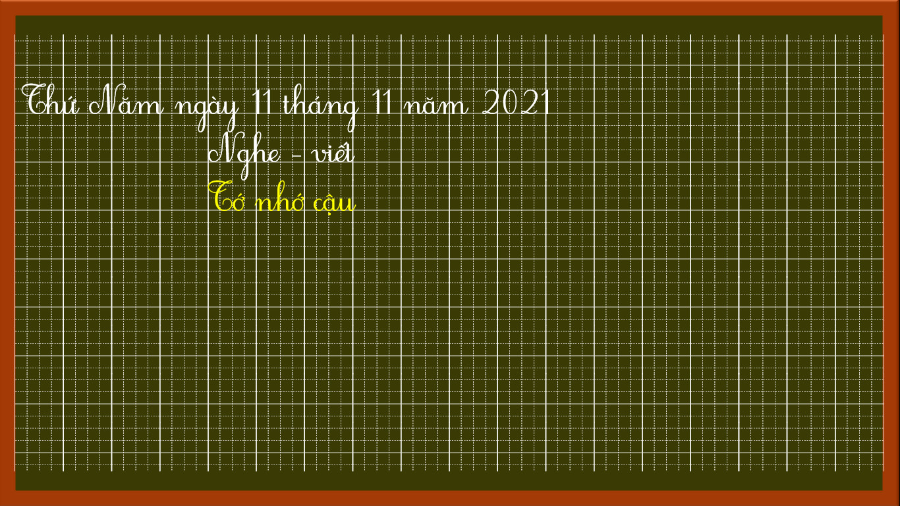

Slide 4
Tớ nhớ cậu
Kiến là bạn thân của sóc. Hằng ngày, hai bạn rủ nhau đi học. Một ngày nọ, nhà kiến chuyển sang cánh rừng khác. Sóc và kiến rất buồn. Hai bạn tìm cách gửi thư cho nhau để bày tỏ nỗi nhớ.
rủ
chuyển
sang
rừng
buồn

Slide 6
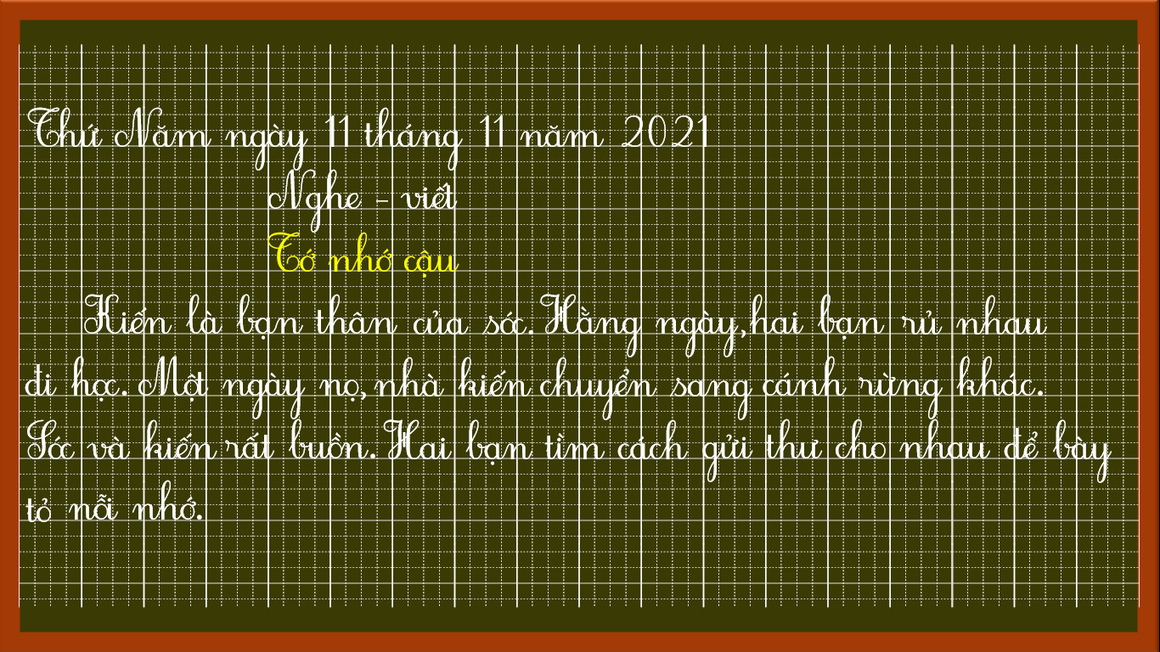

Slide 7
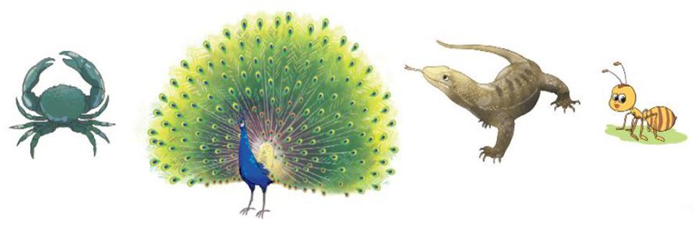
2. Tìm từ ngữ có tiếng bắt đầu bằng c hoặc k gọi tên mỗi con vật trong hình.
con cua
kỳ đà
con kiến
con công

Slide 8
3. Chọn a hoặc b
a. Chọn tiếng chứa iêu hoặc ươu thay cho ô vuông.
hươu
nhiều
khướu
(hươu, nhiều, khướu)
Sóc hái rất hoa để tặng bạn bè. Nó tặng
cao cổ một bó hoa thiên điểu rực rỡ. Còn chim và
chim liếu điếu được sóc tặng một bó hoa bồ công anh nhẹ
như bông.

Slide 9

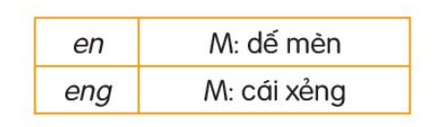
b. Tìm từ ngữ có tiếng chứa en hoặc eng
en | đan len
en | thẹn thùng
en | lẽn lẽn
en | hoa sen
eng | xà beng
eng | leng keng
eng | cái xẻng
eng | quên béng

Slide 10



CỦNG CỐ BÀI HỌC

